Slide 1
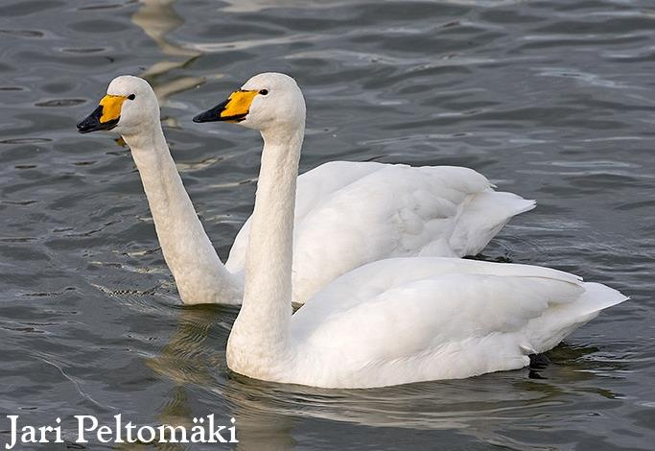
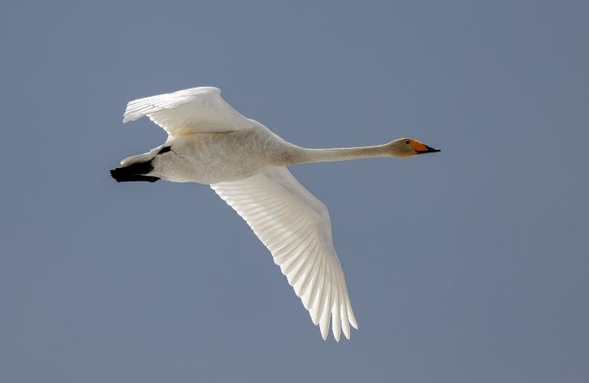
LAULUJOUTSEN
Sorsalintu n. 150 cm
Suomen suurimpia lentäviä lintuja
Kokonaan valkoinen
Pitkä kaula
Nokassa keltaista ja mustaa
Lentää kaula suorana

Slide 2
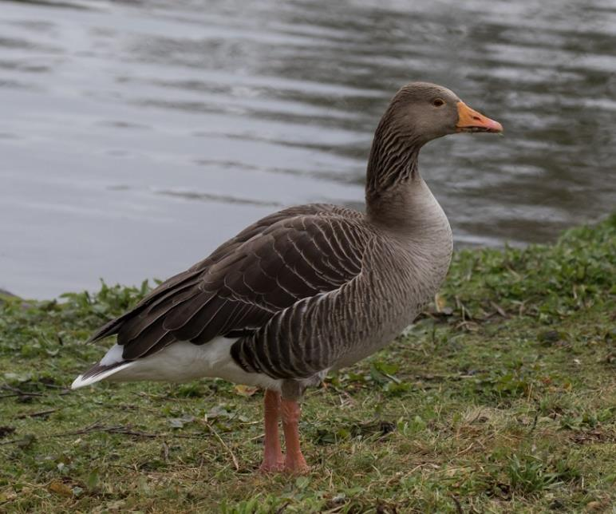
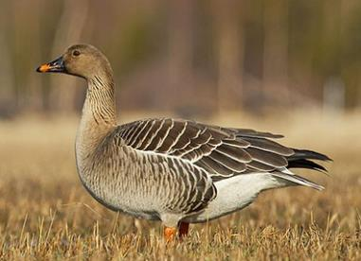
MERIHANHI
Sorsalintu n. 78 cm
Yleisväri harmaa
Melko pitkä kaula
Pää vaaleampi
Suuri vaaleanpunertava tai oranssi nokka
Jalat vaaleanpunertavat
Voi sekoittaa:
Metsähanhi

Slide 3
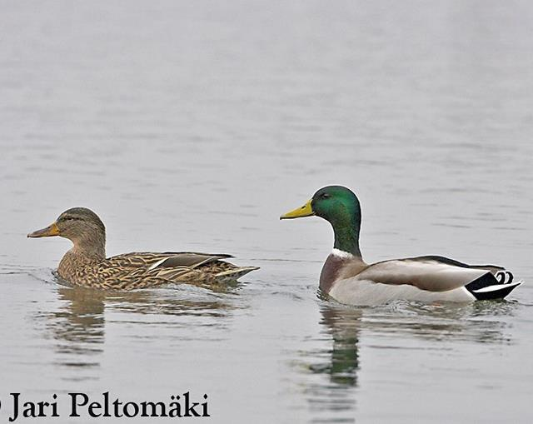
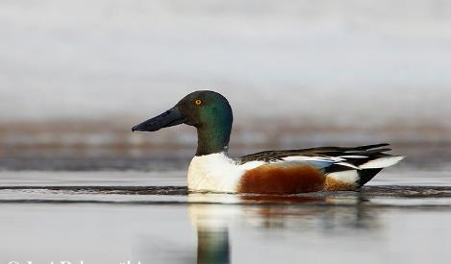
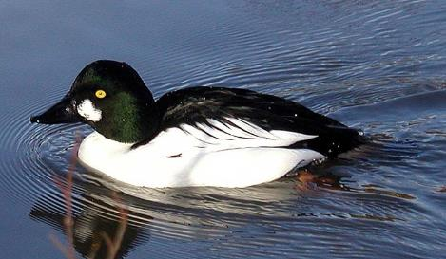
SINISORSA
Sorsalintu n. 55 cm
KOIRAS
Sinivihreä pää, jossa valkoinen kaularengas ja keltainen nokka
Rinta tummanruskea, muu ruumis harmaa
Pyrstössä kiehkurat
Voi sekoittaa:
Lapasorsa
Telkkä

Slide 4
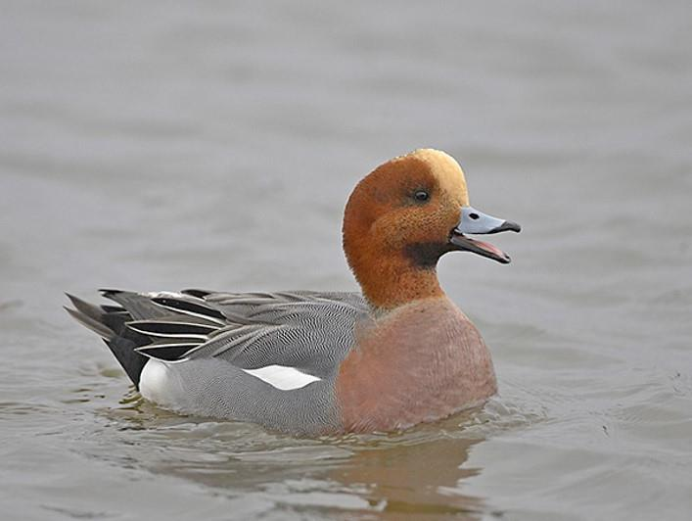
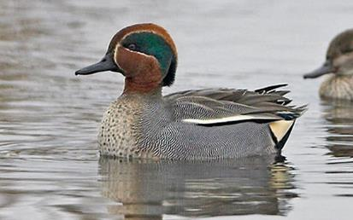
HAAPANA
Sorsalintu n. 46 cm
KOIRAS
Punaruskea pyöreä pää
Kermanvaalea otsa
Harmaa nokka
Harmaat kyljet
Voi sekoittaa:
Tavi

Slide 5
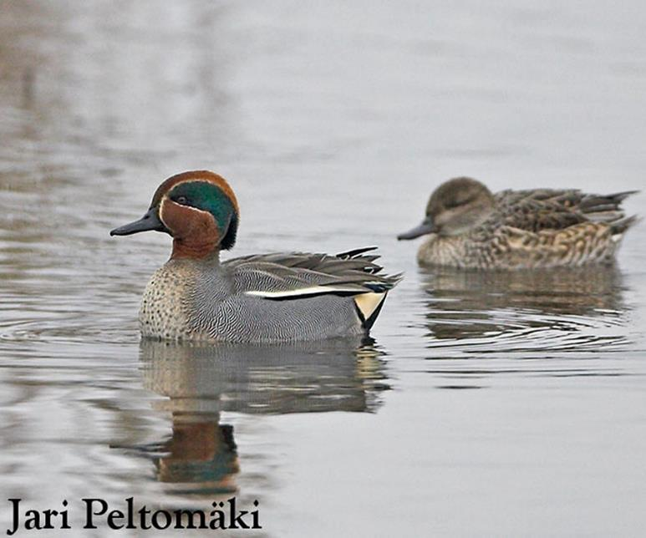
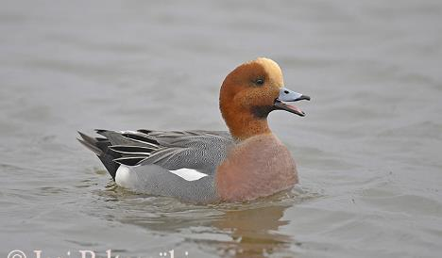
TAVI
Sorsalintu n. 36 cm
Pienikokoinen
KOIRAS
Punaruskeassa päässä sinivihreä kuvio (ei näy kauas)
Pitkä vaalea kylkijuova
Kellertävä laikku takapäässä
Voi sekoittaa:
Haapana

Slide 6
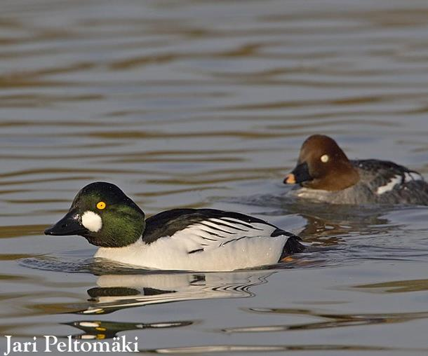
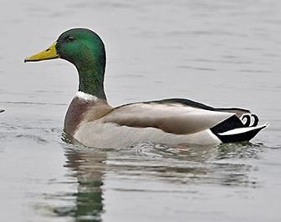
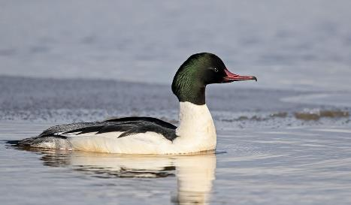
TELKKÄ
Sorsalintu n. 44 cm
KOIRAS
Mustavalkoinen
Pää kulmikas, vihertävänmusta
Valkoinen poskilaikku
Keltainen silmä
Voi sekoittaa:
Sinisorsa
Isokoskelo

Slide 7
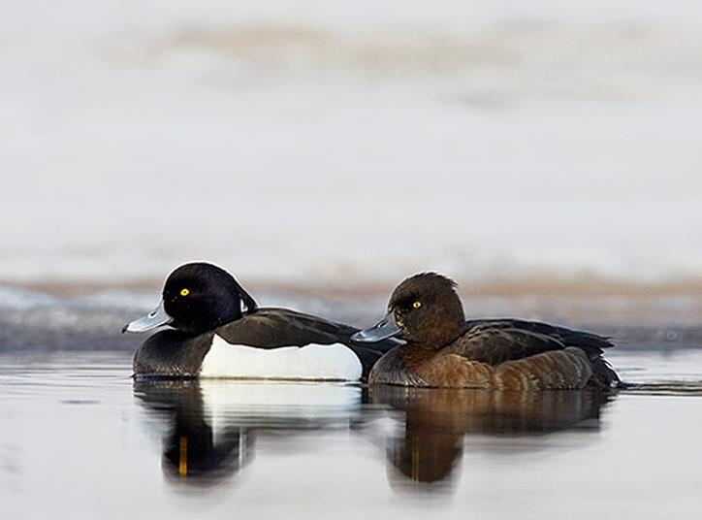
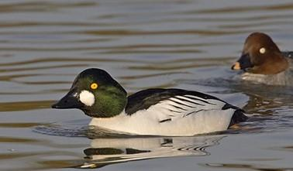
TUKKASOTKA
Sorsalintu n. 43 cm
KOIRAS
Musta, paitsi valkoiset kyljet
Niskassa töyhtö (ei aina näy)
Vaaleanharmaa nokka
Voi sekoittaa:
Telkkä

Slide 8
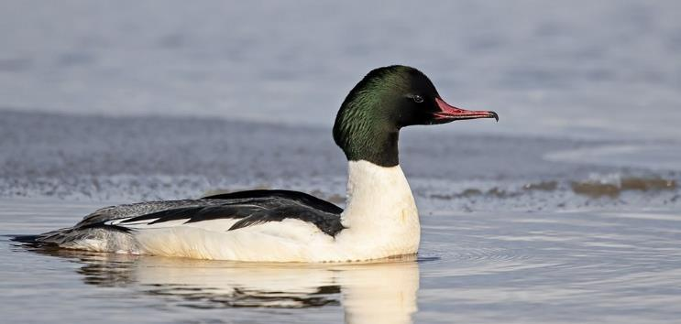
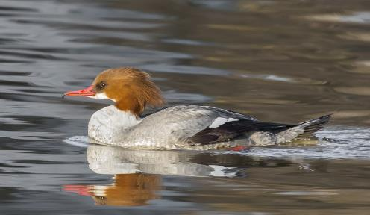
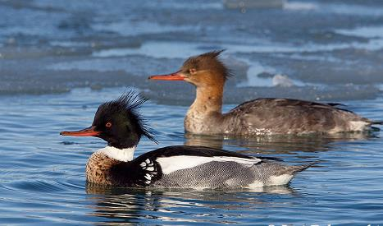

ISOKOSKELO
Sorsalintu n. 63 cm
Pitkä koukkupäinen nokka
Koiras (ylempi kuva) mustavalkoinen
Pää vihertävänmusta
Rinta valkoinen
Naaraan (alempi kuva) pää ruskea, niskassa töyhtö
Voi sekoittaa:
Tukkakoskelo
Telkkä

Slide 9
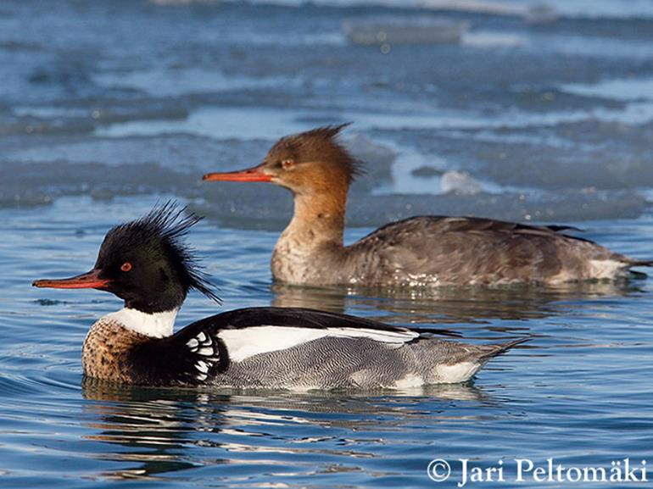
TUKKAKOSKELO
Sorsalintu n. 55 cm
Hapsottava “tukka”
Pitkä nokka, ei koukkua
Koiraalla (alempi lintu) tumma pää ja valkoinen kaularengas
Koiras kirjavampi kuin isokoskelo, rinta ruskea
Voi sekoittaa:
Isokoskelo

Slide 10
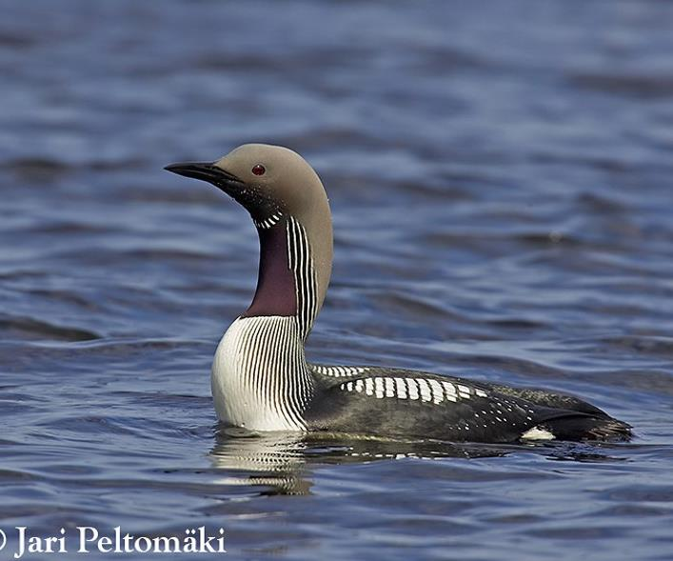
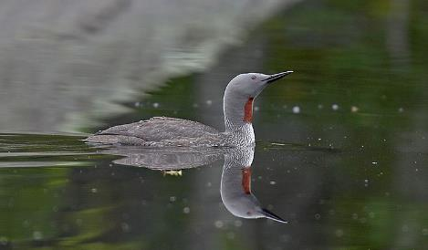
KUIKKA
Kuikkalintu n. 70 cm
Pyöreä niska ja päälaki harmaat
Sivuilta mustavalkoviiruinen kaula
Kiiltävänmusta kurkkulappu
Selkäpuolella selkeitä valkoisia “ruutuja” tummalla pohjalla
Voi sekoittaa:
Kaakkuri

Slide 11
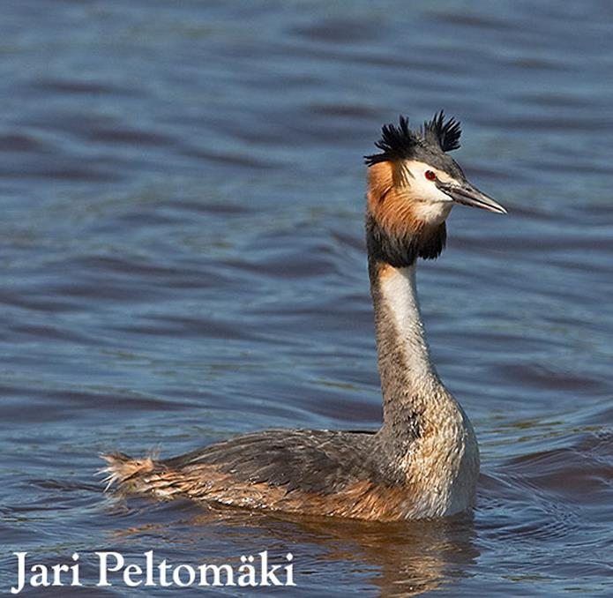
SILKKIUIKKU
Uikkulintu, n. 48 cm
Pitkä kaula
Pitkä terävä nokka
Päässä mustat töyhdöt ja punaruskeat “poskiparrat”
Rinta ja kaulan etumus vaaleat

Slide 12
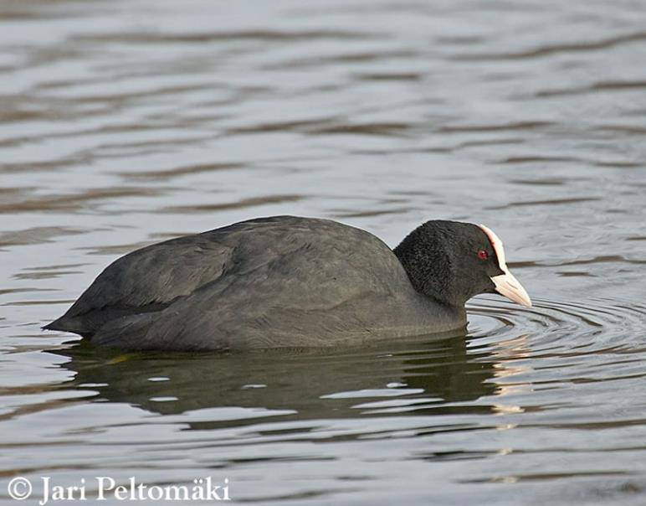
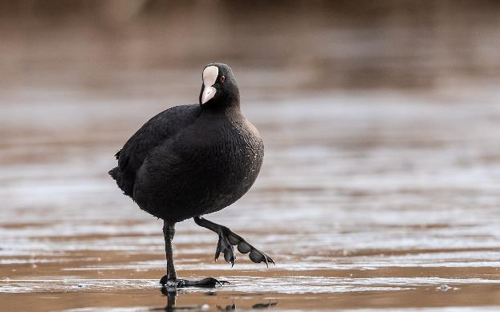
NOKIKANA
Rantakana n. 39 cm
Kokonaan musta, pyöreämuotoinen (“keilapallo”)
Valkoinen nokka ja otsakilpi
Melko pitkät jalat, joissa suuret, leveät varpaat (ei räpylöitä)

Slide 13
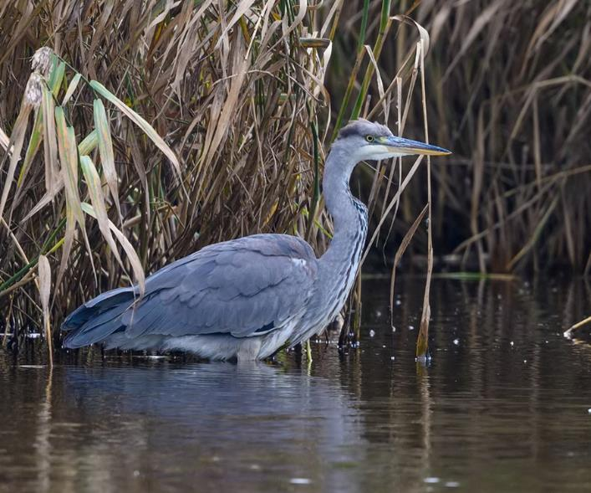
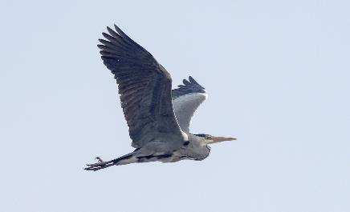
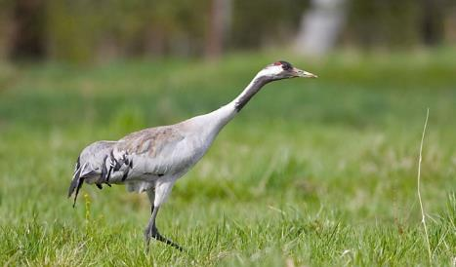
HARMAAHAIKARA
n. 93 cm, siipien kärkiväli n. 165 cm
Suuri
Pitkät jalat ja pitkä kaula
Yleisväri harmaa
Suuri tikarimainen nokka
Lentää kaula mutkalla
Voi sekoittaa:
Kurki

Slide 14
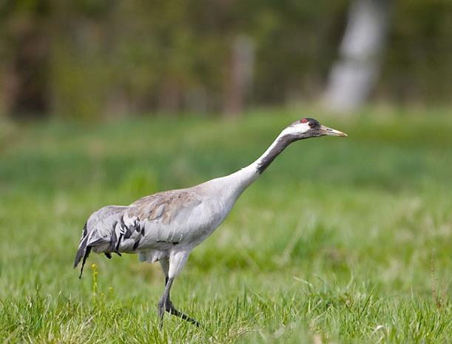
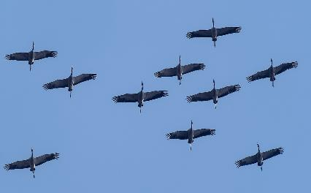
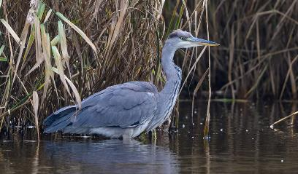
KURKI
n. 108 cm, siipien kärkiväli n. 200 cm
Hyvin suuri
Pitkät jalat ja pitkä, ohut kaula
Yleisväri harmaa
Päässä ja kaulalla mustat alueet, päälaella punaista
“Puuhka” peräpäässä
Lentää kaula suorana
Voi sekoittaa:
Harmaahaikara

Slide 15
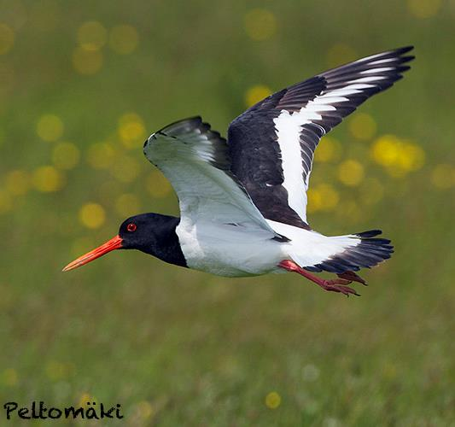
MERIHARAKKA
n. 42 cm
Suurikokoinen
Pitkä oranssinpunainen “porkkananokka”
Mustavalkoinen
Selvät valkoiset siipijuovat näkyvät lennossa

Slide 16
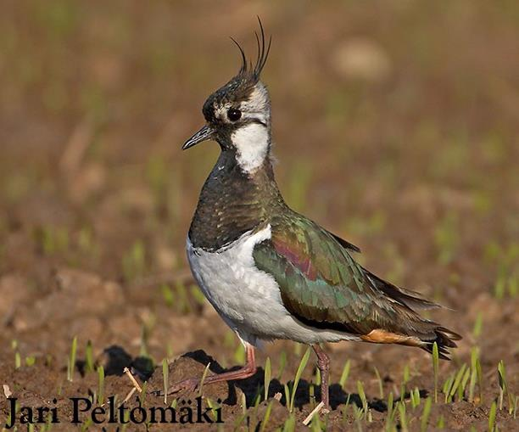
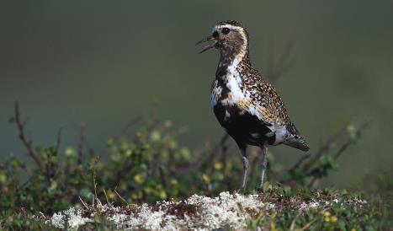
TÖYHTÖHYYPPÄ
n. 30 cm
Yleisväri mustavalkoinen
Päässä pitkä ohut töyhtö
Selkäpuoli sopivassa valossa metallinkiiltoinen
Lennossa leveät, pyöreäkärkiset siivet
Kapustarinta

Slide 17
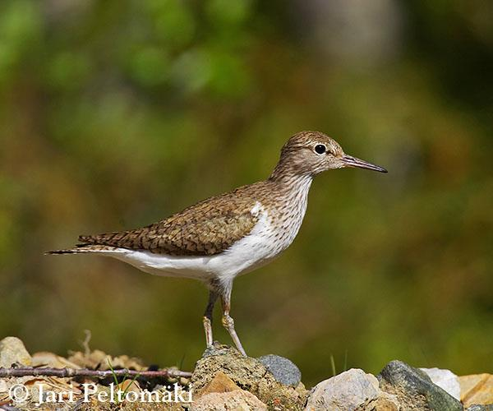
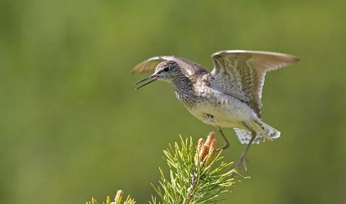
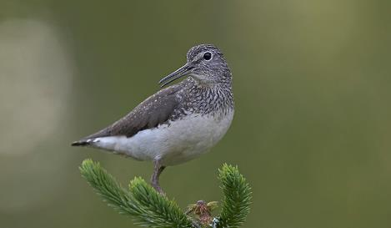
RANTASIPI
n. 19 cm
Valkoinen “kiila” siiventaipeen edessä
Päältä melko tasaisen ruskea
Lyhyemmät jalat kuin samannäköisillä lajeilla
Lennossa näkyy selvä valkoinen siipijuova
Voi sekoittaa:
Liro
Metsäviklo

Slide 18
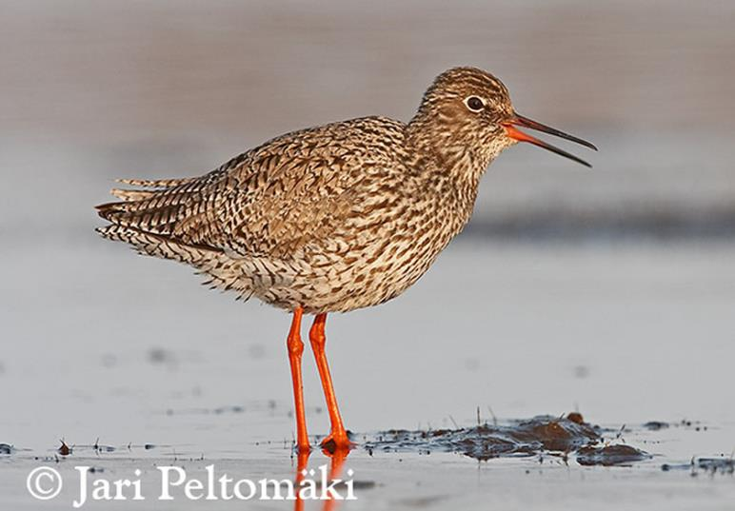
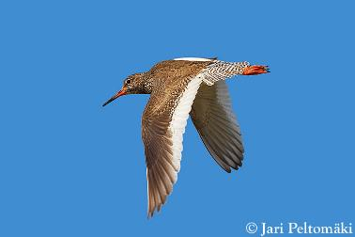
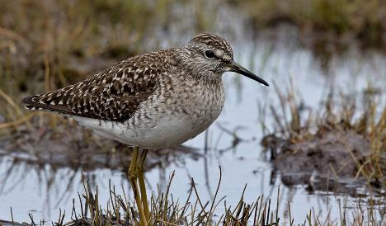
PUNAJALKAVIKLO
n. 25 cm
Punaiset jalat ja nokan tyviosa
Kokonaan ruskeantäplikäs yleisväri
Lennossa näkyvät siipien valkoiset takaosat
ja valkoinen selkä
Voi sekoittaa:
Liro

Slide 19
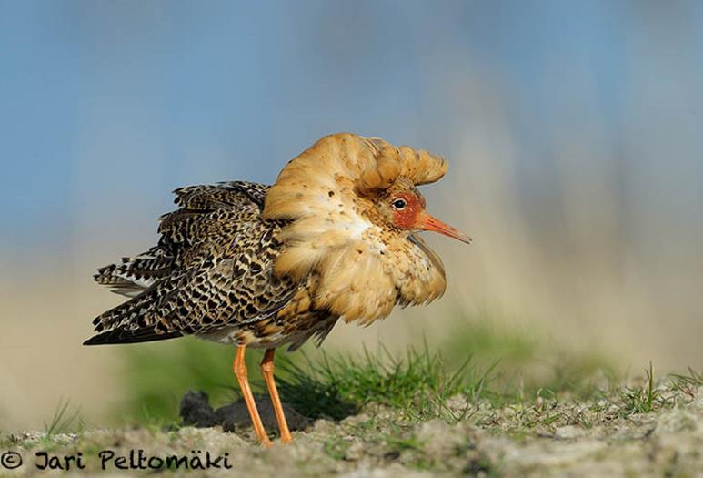
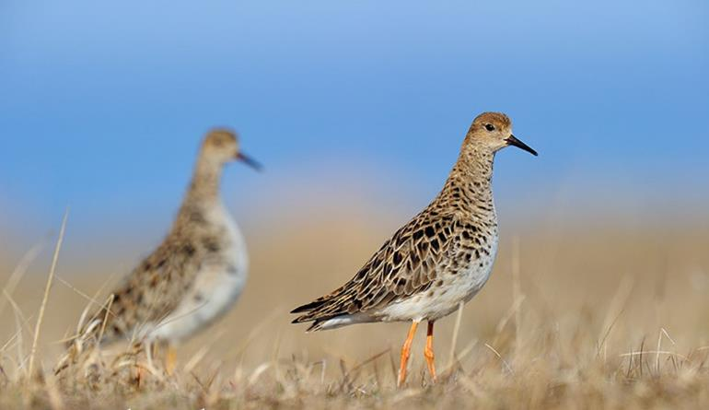
SUOKUKKO
n. 24/30 cm (naaras/koiras)
KOIRAS
Soidinpuvussa muhkea kauluri, joka voi olla musta, ruskea, valkoinen, keltainen, raidallinen jne.
Punertavat jalat
NAARAS
Ruskeankirjava
Selässä mustia “suomuja”
Punertavat jalat
Melko lyhyt nokka

Slide 20
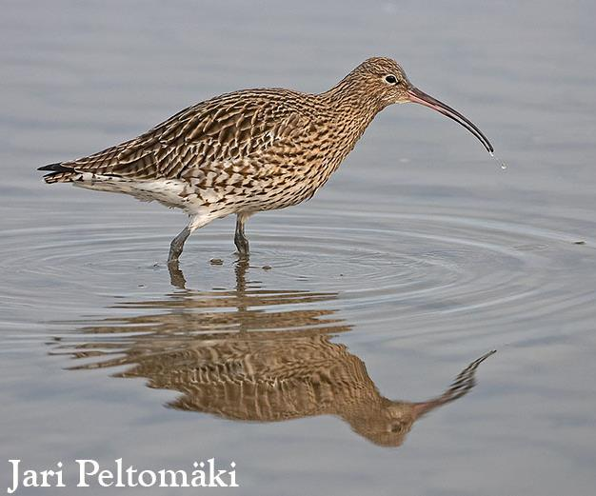
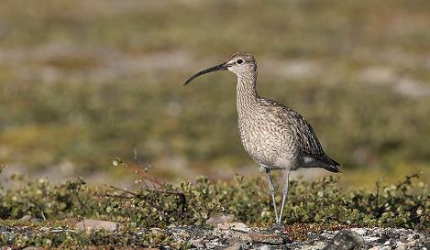
KUOVI
n. 53 cm (josta nokka 12 cm)
Hyvin pitkä kaareva nokka
Ruskeankirjava yleisväri
Ei selviä juovia päässä
Voi sekoittaa:
Pikkukuovi

Slide 21
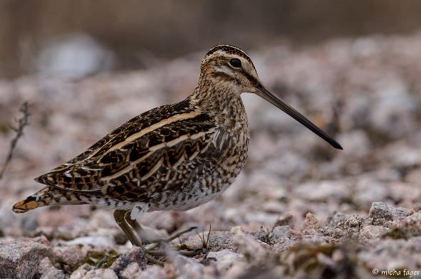
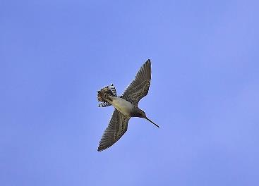
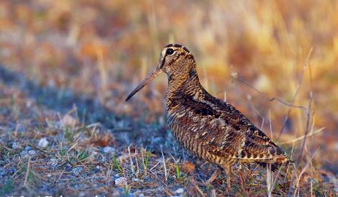
TAIVAANVUOHI
n. 25 cm (josta nokka 7 cm)
Lyhyet jalat
Hyvin pitkä suora nokka
Yleisväri ruskeankirjava, pitkittäisjuovainen
Soidinlennossa pyrstön ulommaiset sulat värisevät ja niistä tulee mäkättävä ääni
Voi sekoittaa:
Lehtokurppa

